Slide 1
Трипільська Культура
Виконала: Товстокор Поліна

Slide 2
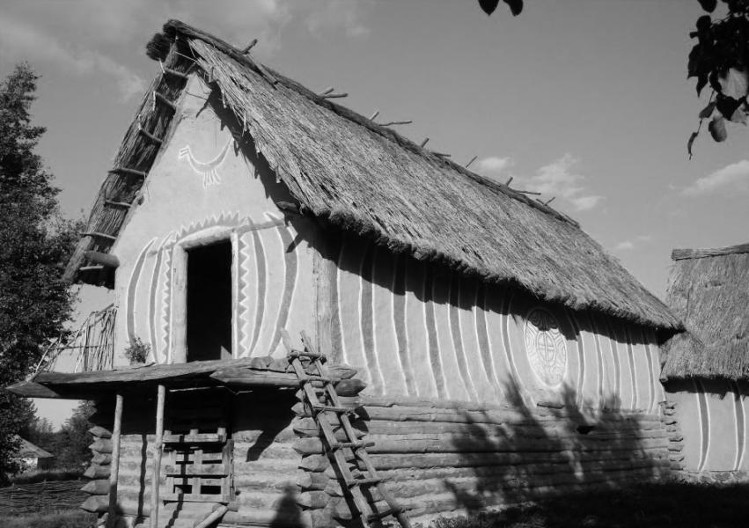
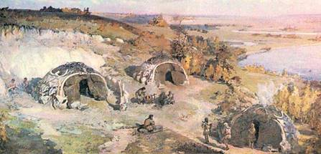
Житла
На території Трипілля зустрічалося два типи жител.
По-перше, це землянки. Землянками називалися заглиблені житла глибиною 0.6-1.5м, які складалися з жилої частини і господарських ям. Стіни їх були пологі, дно нерівне.
По-друге, це наземні глинобитні житла. Це був великий будинок метрів у 20, що складався з 4-5 кімнаток-камер, у кожній з яких була піч. Місце для будівництва згладжували, а потім на цю поверхню клали деревяні плахи, які обмазувались глиною, інколи декілька раз. Потім цю глину обпалювали. Покрівля мала 2 схили і обмазувалась соломою. Такі будівлі нерідко розташовувались колом, що могло вказувати на існування у трипільців перших релігійних вірувань.

Slide 3
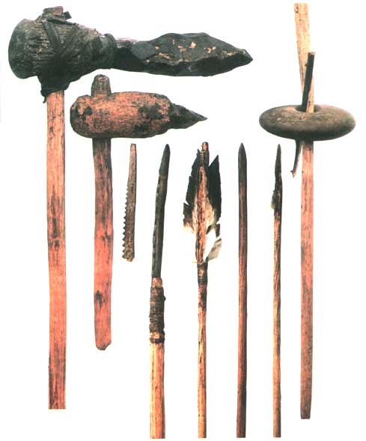
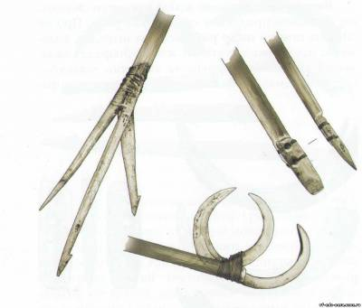
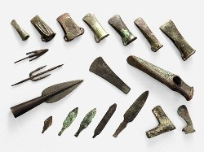
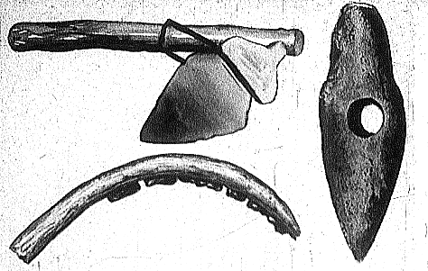
Землеробство
Участки знаходилися близько від поселень. Було відоме мотичне землеробство. Крім мотик, вироблених з лосячого чи оленячого рога, використовувалися і серпи, але їх знайдена невелика кількість, тому, можливо, землероби здебільшого збирали колосся руками.
Для переробки продуктів землеробства використовувалися зернотерки, які складалися з двох частин, вернього і нижнього каменів.

Slide 4
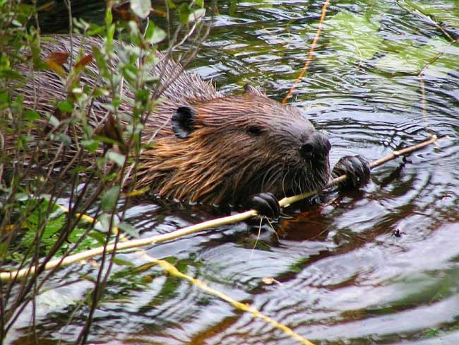
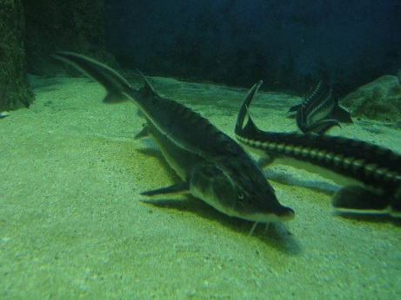
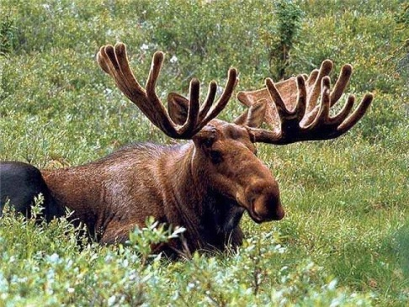
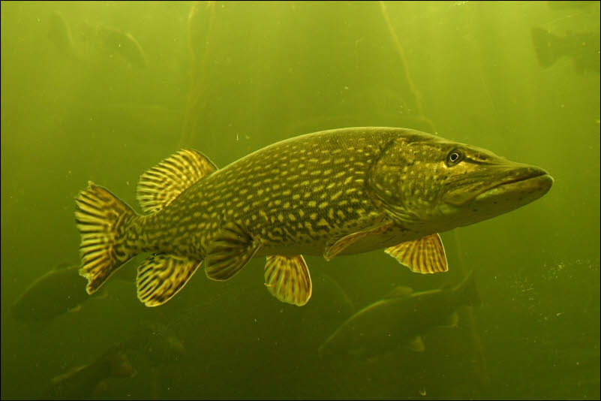
Полювання
Полювали трипільці в основному на благородного оленя, лося, косулю, бобра, зайця, використовуючи при цьому такі знаряддя, як наконечники стріл з кременю, скребки, кам’яні сокири-клини.
Займалися також і рибальством, і це теж було характерно більш на ранньому етапі, оскільки для цього були сприятливі умови (поселення біля річок). Ловили здебільшого щук, сомів, осетрів.

Slide 5
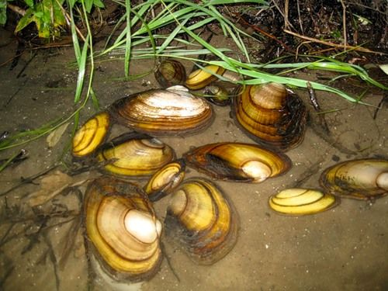
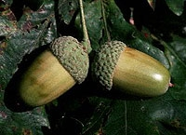
Збиральництво
Трипільці збирали в основному черепашки прісноводних молюсків, залишки яких знайдено в купах сміття біля будинків, які ще називають “черепашковими купами”. Очевидно ці черепашки варили, а потім їх м’ясом годували свиней.
Збиралися також жолуді, які сушилися в закритих печах, розтиралися на зернотерках і домішувалися в тісто.

Slide 6
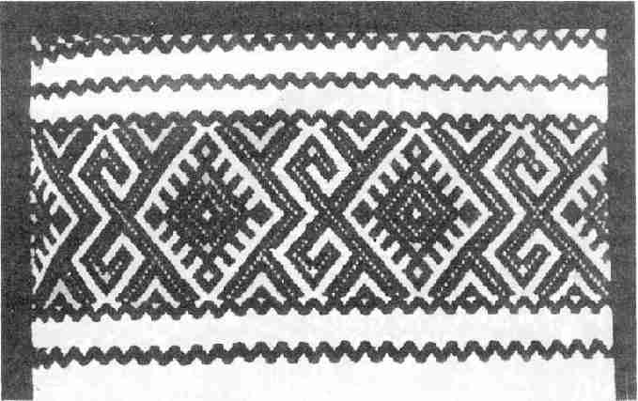
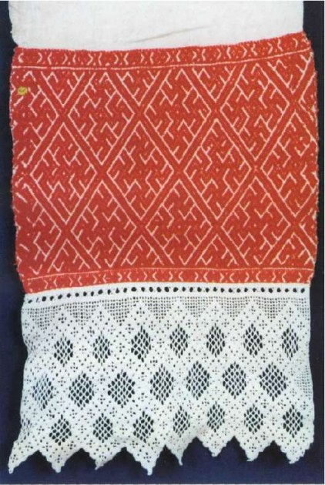
Прядіння та ткацтво
Уже тоді тканини підкладалися під дно керамічних виробів, щоб їх легше було виліпити (Петрени), була відома в’язка простого панчішного типу, а матерії вироблялися двох видів – полотна і килими; також, ймовірно, трипільці вміли плести сіті.

Slide 7
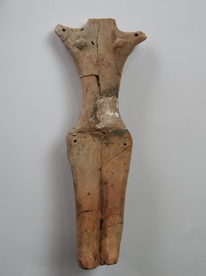
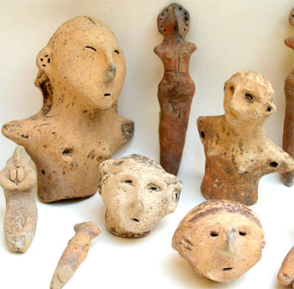
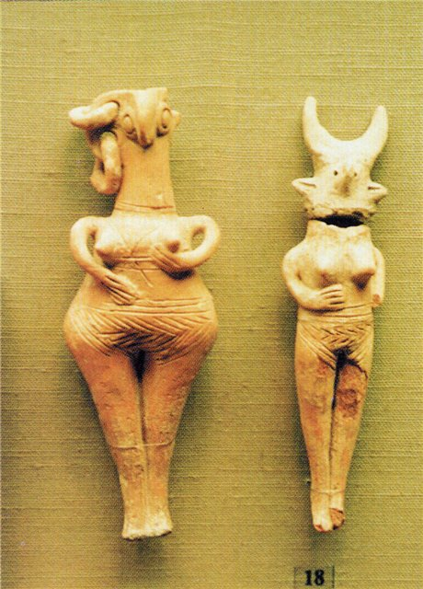
Статуетки та зображення
Трипільські зображення були здебільшого жіночими, лише зрідка чоловічими. Скоріше всього, це було пов’язано з ідеями матріархату.
Фігурки були стоячими та сидячими. У сидячих було округле обличчя, рук не було, і ноги відділені одна від одної. Стоячі відрізнялися тим, що мали волосся.
Ці фігурки у трипільців розміщалися коло печі-вогнища.

Slide 8
Дякую за увагу!

